Slide 1


Slide 2

FORO #12

Slide 3

Dudas del Proyecto

Slide 4
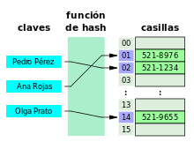
Introducción a las Estructuras de Datos Complejas
Las estructuras de datos constituyen los pilares fundamentales de la ciencia de la computación, proporcionando métodos organizativos para almacenar y manipular datos de manera eficiente.
En el vasto campo de la informática, las estructuras de datos complejas son esenciales para la creación y optimización de algoritmos y sistemas de software.
Esta sesión se enfocará en explorar las diversas formas en que las estructuras de datos complejas nos permiten gestionar la complejidad de los datos y optimizar el rendimiento de los programas informáticos.

Slide 5
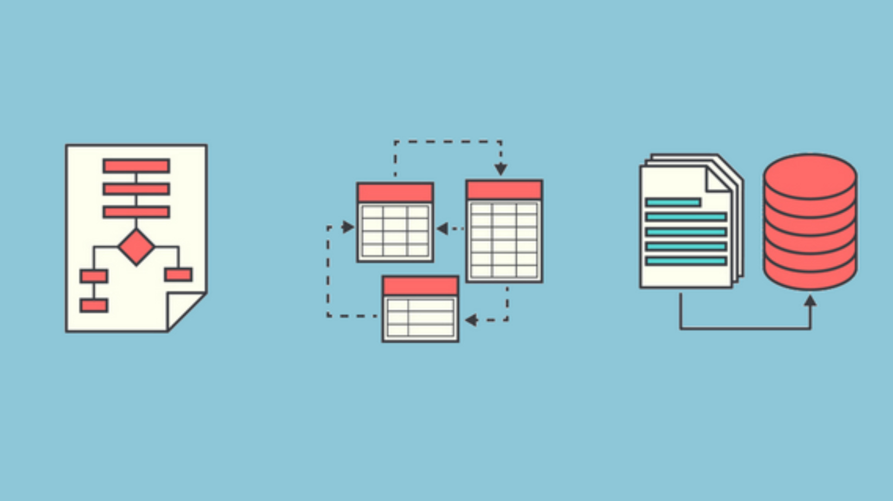
¿Qué son las Estructuras de Datos Complejas?
Las estructuras de datos complejas son organizaciones y métodos avanzados para almacenar y manipular conjuntos de datos en programas informáticos.
A diferencia de las estructuras de datos simples, como arreglos y listas, las estructuras de datos complejas ofrecen una mayor flexibilidad y funcionalidad al permitir la representación de relaciones más elaboradas entre los datos.
Estas estructuras proporcionan mecanismos sofisticados para organizar, acceder y procesar datos de manera eficiente, lo que resulta fundamental en el diseño y la implementación de sistemas de software de gran escala.

Slide 6
Tablas de Dispersión

Slide 7
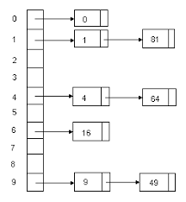
¿Qué son?
Las tablas de dispersión son una estructura de datos que permite el almacenamiento y la recuperación eficiente de datos mediante el uso de una función especial llamada función de dispersión o función hash.
Estas tablas utilizan una técnica conocida como hashing para mapear claves o identificadores a posiciones específicas dentro de una tabla, lo que facilita el acceso rápido a los datos.
A diferencia de otras estructuras de datos, como los arreglos o las listas enlazadas, las tablas de dispersión no almacenan los elementos en orden secuencial, sino que utilizan una función de hash para calcular la posición de almacenamiento de cada elemento.

Slide 8
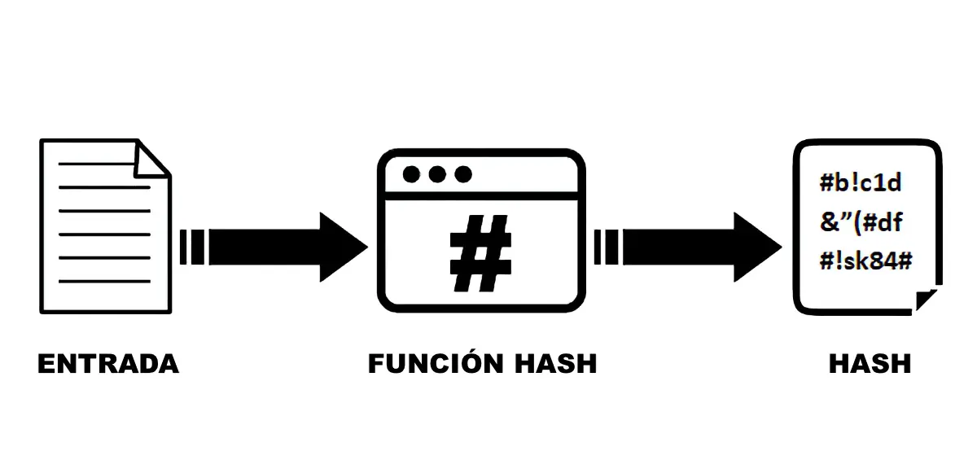
Función de Hashing: Clave para las Tablas de Dispersión
La función de hashing es un componente fundamental de las tablas de dispersión. Toma una clave como entrada y devuelve un valor hash único, que se utiliza para determinar la posición de almacenamiento del elemento asociado.
La función de hash debe ser determinística, es decir, debe producir el mismo valor hash para la misma clave en cada invocación.
Una buena función de hash distribuye uniformemente las claves en la tabla, minimizando las colisiones y garantizando un acceso eficiente a los datos.

Slide 9
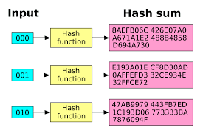
Comprendiendo el Proceso de Hashing
Veamos cómo funciona el proceso de hashing en las tablas de dispersión:
Se aplica la función de hash a la clave del elemento.
El valor hash resultante se traduce en una posición de la tabla de dispersión.
El elemento se almacena en esa posición.
Cuando se necesita recuperar un elemento, se aplica la función de hash a la clave buscada y se busca en la posición correspondiente de la tabla.
Si la función de hash es efectiva, este proceso permite un acceso rápido y eficiente a los datos, incluso en grandes conjuntos de información.

Slide 10
Resolución de Colisiones en Tablas de Dispersión
Las colisiones ocurren cuando dos o más elementos tienen el mismo valor hash y, por lo tanto, se asignan a la misma posición en la tabla de dispersión. Es crucial tener estrategias para manejar estas situaciones.
La resolución de colisiones es el proceso de gestionar las colisiones que se producen en una tabla de dispersión, garantizando que los datos se almacenen y recuperen correctamente.
En esta sección, exploraremos dos métodos comunes de resolución de colisiones: el encadenamiento y el direccionamiento abierto.

Slide 11
Encadenamiento
Direccionamiento Abierto
En el método de encadenamiento, cada posición de la tabla de dispersión contiene una lista enlazada de elementos que han colisionado en esa posición.
Cuando ocurre una colisión, el nuevo elemento se agrega a la lista enlazada correspondiente en esa posición, lo que permite múltiples elementos asociados a la misma clave.
El encadenamiento es una solución simple y efectiva para las colisiones, ya que no requiere espacio adicional en la tabla y permite una alta carga de elementos.
En el método de direccionamiento abierto, cuando ocurre una colisión, se busca una nueva posición dentro de la tabla de dispersión para almacenar el elemento adicional.
Esta nueva posición se determina utilizando una técnica de exploración, como la exploración lineal o la exploración cuadrática, que busca una posición vacía en la tabla.
El direccionamiento abierto puede ser más eficiente en términos de espacio que el encadenamiento, ya que no requiere estructuras de datos adicionales, pero puede ser más complicado de implementar y puede tener peor rendimiento en casos de alta carga.

Slide 12
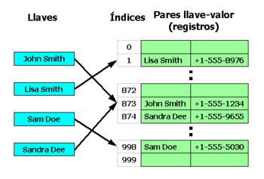
Doble Dispersión
La implementación de la doble dispersión implica la selección de dos funciones de hash adecuadas que generen valores de dispersión lo más uniformemente distribuidos posible.
Cuando ocurre una colisión, se utiliza la segunda función de hash para calcular una nueva posición para el elemento, ofreciendo una alternativa a la posición original.
Es importante tener en cuenta que ambas funciones de hash deben ser independientes y producir valores hash diferentes para minimizar las posibilidades de agrupación de elementos en la tabla.
La doble dispersión puede mejorar significativamente el rendimiento de las tablas de dispersión en casos de alta carga y secuencias de colisiones, pero requiere un diseño cuidadoso y una implementación precisa para garantizar su eficacia.

